Slide 1
デジタル社会の実現に向けた重点計画
（ 概 要 ）

Slide 2
重点計画 目次
第１ はじめに ～重点計画の目的～
第２ デジタルにより目指す社会の姿
１．デジタル化による成長戦略
２．医療・教育・防災・こども等の準公共分野
のデジタル化
３．デジタル化による地域の活性化
４．誰一人取り残されないデジタル社会
５．デジタル人材の育成・確保
６．DFFTの推進を始めとする国際戦略
第３ 司令塔としてのデジタル庁の役割
第４ デジタル社会の実現に向けての理念・原則
１．誰一人取り残されないデジタル社会の実現
２．デジタル社会形成のための基本原則
３．BPRと規制改革の必要性
４．クラウド・バイ・デフォルト原則
第５ デジタル化の基本戦略
１．デジタル社会の実現に向けた構造改革
２．デジタル田園都市国家構想の実現
３．国際戦略の推進
４．サイバーセキュリティ等の安全・安心の確保
５．包括的データ戦略の推進
６．デジタル産業の育成
７．Web3.0の推進
第６ デジタル社会の実現に向けた施策
１．国民に対する行政サービスのデジタル化
（１）国・地方公共団体・民間を通じた
トータルデザイン
（２）新型コロナウイルス感染症対策など
緊急時の行政サービスのデジタル化
（３）マイナンバー制度の利活用の推進
（４）マイナンバーカードの普及及び利用
の推進
（５）公共フロントサービスの提供等
２．暮らしのデジタル化
（１）暮らしを変えるデータ連携の実現
（２）準公共分野のデジタル化の推進
（３）相互連携分野のデジタル化の推進
３．規制改革
４．産業のデジタル化
（１）事業者向け行政サービスの質の向上に
向けた取組
（２）中小企業のデジタル化の支援
（３）産業全体のデジタルトランス
フォーメーション
５．デジタル社会を支えるシステム・技術
（１）国の情報システムの刷新
（２）地方の情報システムの刷新
（３）デジタル化を支えるインフラの整備
（４）デジタル社会に必要な技術の研究開発・
実証の推進
６．デジタル社会のライフスタイル・人材
（１）ポストコロナも見据えた新たなライフ
スタイルへの転換
（２）デジタル人材の育成・確保
第７ 今後の推進体制
１．デジタル庁の役割と政府における各種会議
（１）司令塔としてのデジタル庁の役割
（２）政府におけるデジタル改革の推進体制の強化
（３）デジタル社会推進会議の開催
（４）デジタル社会構想会議の開催
（５）デジタル臨時行政調査会及びデジタル
田園都市国家構想実現会議の開催
２．地方公共団体等との連携・協力
３．民間事業者等との連携・協力
1

Slide 3
重点計画について
重点計画の位置付け
・「デジタル社会の形成のために政府が迅速かつ重点的に実施すべき施策に関する基本的な方針」等を定めるもの（デジタル社会形成基本法37②等）。
・今回の重点計画は、R3年12月24日に策定した重点計画をアップデートするもの。
・目指すべきデジタル社会の実現に向けて構造改革や施策に取り組むとともに、 それを世界に発信・提言するための羅針盤となるもの。
・デジタル社会の実現に向けた取組の全体像について、司令塔であるデジタル庁のみならず、各省庁の取組も含め、工程表などスケジュールと併せて、明らかにするもの。
・また、我が国の目指すデジタル社会の姿やデジタル原則を明らかにし、「デジタル臨時行政調査会」、「デジタル田園都市国家構想実現会議」などにおける検討や取組の道しるべとなるもの。
重点計画の性格
2

Slide 4
デジタルにより目指す社会の姿
デジタル社会の目指すビジョン
・「デジタルの活用により、一人ひとりのニーズに合ったサービスを選ぶことができ、多様な幸せが実現できる社会」（ 「デジタル社会の実現に向けた改革の基本方針」(R2.12.25) ）
→「誰一人取り残されない、人に優しいデジタル化」を進めることに繋がる。
ビジョン
「目指す社会の姿」を実現するために 以下①～⑥が求められる。
①デジタル化による成長戦略
関係府省庁
デジタル社会の在り方
②医療・教育・防災・こども等の
準公共分野のデジタル化
デジタル社会構想会議
地方公共団体
③デジタル化による地域の活性化
連携・協力
国・地方の構造改革
デジタル庁
④誰一人取り残されないデジタル社会
デジタル臨時行政調査会
⑤デジタル人材の育成・確保
民間企業等
デジタル基盤整備等
デジタル田園都市国家構想実現会議
⑥DFFTの推進を始めとする国際戦略
上記①～⑥の実現に向けた進捗をはじめ、デジタル化の進捗を大局的に把握するための指標として、国民や民間企業の満足度や利用率などを設定。定期的に把握し、国民に提示することで、デジタル化を着実に推進。
3

Slide 5
①デジタル化による成長戦略
課題認識 .
目指す姿
新型コロナウイルス感染症への対応で行政の非効率が顕在化。今、覚悟を決めてデジタルを最大限活用して我が国の様々な課題の解決を図らなければ世界に追いつくのは不可能との認識。
智恵・価値・競争力の源泉であるデータの活用により全産業のデジタル化を推進。規制や行政の在り方も含む抜本的な構造改革を実施することで、国民一人ひとりのニーズやライフスタイルに合ったサービスが提供される豊かな社会を実現
デジタルファースト原則の法制面からの徹底。法令が原則に適合したものであるかを確認するプロセスや体制の在り方について検討
国はアーキテクチャの設計やデータの標準化を推進。上位のレイヤーは民間の活力・創意工夫を最大限に活用
マイナンバー等の利用の拡大、オープンデータ活用の徹底、様々なプラットフォームの連携・拡大
マイナンバーカードによる認証を利用した行政サービスを民間が後押しするための仕掛け
データの活用による医療、教育、防災等の準公共分野をはじめとする全産業のデジタル化の推進
4

Slide 6
②医療・教育・防災・こども等の準公共分野のデジタル化
課題認識 .
目指す姿
医療、教育、防災、こども等の様々な切り口から断片的・画一的なサービスが提供されている状況にあり、目指す姿になっていない。
サービスの提供を受ける個人が複数のサービスを自らのニーズに応じて自由に組み合わせ、より豊かな生活の実現に向けて暮らしを自らの手で積極的にデザインすることができるような社会
官民間での分野を超えたデータの提供・共有をデジタルによって更に推進。民間によるデータの提供・利活用のルールを明確に設定
官民が保有する準公共分野のデータについては、オープンデータ・バイ・デザインの考えを徹底し利用を促進。また、API・データの公開原則を徹底
国・地方間のデータ連携等のアーキテクチャ設計、情報システム間で異なるデータ取扱いルール等の標準化の促進、基盤となるデータの共有・オープンデータ化
各分野のデータの利活用の支障となっている制度・運用の見直し、分野横断的なデータ利活用の促進
国民が安全・安心な環境の下でサービスを選択できるよう、サイバーセキュリティの確保等を徹底
5

Slide 7
③デジタル化による地域の活性化
課題認識 .
目指す姿
デジタルは、地域の課題を解決する可能性を飛躍的に増大し、データ収集やアイデア・手法の共有・全国展開も容易にする力を持つ。しかし、インフラ整備が不十分、国と地方、地方と地方、分野と分野で、多くの場合データが繋がっていないなどの課題あり。
地方の共通基盤を国が提供することなどにより、地域からデジタル改革、デジタル実装を推進。地方分散型社会の実現、地域で魅力ある多様な就業機会の創出等を図り、地域の課題が解決され、各地域で培われてきた地域の魅力が向上する社会
国による情報インフラ整備、デジタル人材の育成、デジタルによる雇用の増加やエンターテイメントの実現等、地域のデジタル実装の推進
地方公共団体の情報システムの統一・標準化、行政手続の簡素化・オンライン化、ワンストップ・プッシュ型のサービスの実現等、デジタル・ガバメントの推進
地域の人材と地域課題のネットワーク化を実現し、地域コミュニティの力を引き出し地域の自立を促すための取組の推進（地方公共団体が自ら課題を公開し、地域課題の解決に関する提案・共創の募集を促すことで、若年層の移住・新規ビジネスの創出を図る等）
以上により、地域雇用の創出、企業の販路開拓、脱炭素化・循環経済への移行の加速等を実現し、地方の魅力をそのままに、都市の利便性を享受できる「デジタル田園都市国家構想」に寄与
6

Slide 8
④誰一人取り残されないデジタル社会
課題認識 .
目指す姿
デジタル技術の進展により、自分に合ったスタイル（音声、視線の動き等）でデジタル機器・サービスを利用可能となる等、従来できないと諦めていたことが可能な時代になってきている。
地理的な制約、年齢、性別、障害や疾病の有無、国籍、経済的な状況等にかかわらず、誰もがデジタル化の恩恵を享受することにより、日常生活等の様々な課題を解決し、豊かさを真に実感できる「誰一人取り残されない」デジタル社会
利用者視点を第一にサービスデザイン体制の確立
国、地方公共団体、企業・団体、住民等が各々の立場で相互に協力する「皆で支え合うデジタル共生社会」の環境整備（高齢者、障害者、こども、在留外国人等へのきめ細やかな対応、デジタル推進委員の全国展開等）
デジタルの負の側面への対応、EBPMに基づく不断の見直し
※Evidence Based Policy Making
7

Slide 9
⑤デジタル人材の育成・確保
課題認識 .
目指す姿
デジタル改革の担い手となる人材の充実が不可欠であるが、社会全体に必要な人材が質・量ともに充実しているとは言い難い。
ライフステージに応じたデジタルリテラシーの向上や、官民学を行き来しながらキャリア形成ができ、人材の創造性を生かせる環境の整備を推進し、人材の底上げと専門性の向上を図り、一人ひとりのデジタル人材が活躍する社会
デジタル庁自身が、デジタル人材の能力を最大限活用。行政機関におけるデジタル人材の育成・確保
国民がライフステージに応じたICTスキルを学べる環境の整備
デジタル人材が官民学を行き来してキャリアを積める環境の整備、地域におけるデジタル人材の育成・確保
目指す社会の実現に必要となる人材像を検討し、その結果を公表。地域におけるデジタル人材の育成・確保、デジタル分野のジェンダーギャップの解消、外国人人材の活用の在り方も含め、官民学の様々な主体による実効性のある対策に繋げる
8

Slide 10
⑥DFFTの推進を始めとする国際戦略
※Data Free Flow with Trust
課題認識 .
目指す姿
セキュリティ上の懸念、情報の極端な偏在、競争上の課題などが世界的に顕在化。現時点では、これらの課題に対応するための国際枠組みが複数存在し、整合性の確保等が課題。
関係府省庁がそれぞれの政策分野においてDFFT推進のための国際戦略を考え、国際連携を図ることで、デジタル技術の利用やデータの流通に関し世界をリードする姿
DFFT推進に向けた国際ルール・制度の形成を主導（R5年のG7日本開催における具体的成果を目指す）
諸外国のデジタル政策に関わる機関等と連携した国際協力を推進
経済成長・イノベーション、セキュリティ、プライバシー等の間のバランスをとることに留意
9

Slide 11
司令塔としてのデジタル庁の役割
・デジタルにより目指す社会の実現に向け、国・地方公共団体・事業者が連携・協力しながら、社会全体のデジタル化を推進していく際に、デジタル庁が、司令塔として、関係者によるデジタル化の取組を牽引。
10

Slide 12
デジタル社会の実現に向けての理念・原則
誰一人取り残されないデジタル社会の実現
・「誰一人取り残されない」デジタル社会の実現に向けて、個々人の多種多様な環境やニーズ等を踏まえて、利用者目線できめ細かく対応していくにより、誰もが、いつでも、どこでも、デジタル化の恩恵を享受できるようにする。
デジタル社会形成のための基本原則
10原則
（デジタル改革基本方針（R2.12.25））
デジタル3原則
（国の行政手続のオンライン化実施の原則：デジタル手続法）
①オープン・透明 | ⑥迅速・柔軟
②公平・倫理 | ⑦包摂・多様性
③安全・安心 | ⑧浸透
④継続・安定・強靱 | ⑨新たな価値の創造
⑤社会課題の解決 | ⑩飛躍・国際貢献
デジタルファースト
個々の手続・サービスが一貫してデジタルで完結
ワンスオンリー
一度提出した情報は、二度提出することを不要に
コネクテッド・ワンストップ
民間サービスを含め、複数の手続・サービスをワンストップで実現
BPRと規制改革の必要性
※Business Process Reengineering
・オンライン化等が自己目的とならないように、本来の行政サービス等の利用者の利便性向上及び行政運営の効率化等に立ち返って、業務改革（BPR）に取り組む。
・また、デジタル化の効果を最大限発揮するため、規制の見直しも併せて行う。
クラウド・バイ・デフォルト原則
・各府省において必要となる情報システムの整備に当たっては、クラウド・バイ・デフォルト原則を徹底。
11

Slide 13
デジタル社会の実現に向けた構造改革
デジタル原則
・全ての改革（デジタル改革、規制改革、行政改革）に通底する５つの原則からなる構造改革のためのデジタル原則を策定。
① デジタル完結・自動化原則
・書面・目視等の義務付けを見直し
・行政内部を含めたデジタル対応を 実現 等
② アジャイルガバナンス原則（機動的で柔軟なガバナンス）
・リスクベースで性能等を規定 ・データに基づくEBPMを徹底 等
③ 官民連携原則
公共サービス提供において、 ベンチャーなど民間の力を最大化する新たな官民連携 等
④ 相互運用性確保原則
国・地方公共団体や準公共といった 主体・分野間のばらつきを解消し システム間相互運用の確保 等
⑤ 共通基盤利用原則
・官民で広くデジタル共通基盤を利用
・調達仕様の標準化・共通化を推進 等
デジタル原則を踏まえた規制の横断的見直し
【主な取組（抜粋）】
７項目※の点検・見直し
規制の類型とデジタル技術の適用度合いのフェーズに基づき横断的に見直し。一括的に見直せる法令を整理し、一括的な法令改正に取り組む。
※ 目視規制、定期検査・点検規制、実地監査規制、常駐・専任規制、書面掲示規制、対面講習規制、往訪閲覧・縦覧規制
地方公共団体における取組の支援
全国の地方公共団体においても、アナログ規制の点検・見直しが実施できるよう、見直し手順や地方公共団体による先進的な取組事例などを含むマニュアルを作成・公表。
テクノロジーマップの整備
デジタル技術と規制の見直し事項の対応関係を整理したテクノロジーマップを更新し、見直しに活用可能な企業の技術や活用事例の詳細の情報を整理したカタログの試行版を速やかに提示。
・デジタル原則に沿って、4万以上の法令等を対象に、
アナログ規制を横断的に見直し、規制・制度のデジタル原則
への適合を目指す。
・「デジタル原則に照らした規制の一括見直しプラン」において、
今後の集中改革期間（R4年7月～R7年6月）における
以下に関する政府の取組を明示。
・各府省庁は、デジタル臨時行政調査会と連携し、一括見直しプランに基づき、規制・制度の見直し等を実施。
アナログ規制の見直し及び規制の見直しアプローチ アナログ規制の見直しに向けた取組の展開と応用 法制事務のデジタル化に向けた取組 デジタル時代にふさわしい政府への転換
12

Slide 14
デジタル田園都市国家構想の実現
取組の基本的考え方
～「全国どこでも誰もが便利で快適に暮らせる社会」を目指して～
スマート農業
Sustainability
持続可能な環境・社会・経済
地域における仕事づくり、地方への人の流れの強化、地域発のイノベーションの創出をデジタルの力を活用し、更に加速する。
その際には、生活者目線を大切に、地域の暮らしの持続可能性の強化、及び地域の人々のWell-beingの向上の実現といった共通のゴールに向け価値観の共有を進め、共助の取組を引き出す。 （Well-beingに係る指標の整備、活用の推進）
Well-being
心ゆたかな暮らし
生誕
データヘルスシステム
生誕
サテライトオフィス
100歳
ギガスクール
100歳
80歳
20歳
80歳
20歳
60歳
40歳
60歳
40歳
暮らしの変革
知の変革
産業の変革
国は、産官学金労言が力を合わせ、地方から全国へのボトムアップ型の成長という新たな国家モデルを提示し、アジャイルと中長期的な視座のバランスをとったEBPMの推進を前提に、地域の取組を支援。
特に重点的に取り組む事項
① デジタルの力を活用した地方の社会課題解決
スタートアップエコシステムの強化
企業版ふるさと納税によるサテライトオフィスの整備強化 など
② デジタル基盤の整備
「デジタル田園都市国家インフラ整備計画」の実現
マイナンバーカードの市民カード化、オンライン市役所サービスの充実、民間ビジネスでの利用拡大
③ デジタル人材の育成・確保
デジタル推進人材として、R8年度までに230万人を確保
④ 誰一人取り残されないための取組
デジタル推進委員をR4年度から2万人以上でスタート
構想実現に向けた今後の進め方
R4年内には、まち・ひと・しごと創生総合戦略を改訂しデジタル田園都市国家構想総合戦略（仮称）を策定。
様々な主体の意欲向上、国民全体の関心獲得のため「Digi田甲子園」を開催し、地域の取組を広く募集。
13

Slide 15
国際戦略の推進
① DFFTの推進に向けた国際連携
・データの世界的な流通に係る国際的なルール形成への主体的な参画、国際的な協調・貢献・交流を積極的に行う。
・R5年のG7日本開催を見据え、テクノロジーを軸に、「経済成長・イノベーション」「セキュリティ」「プライバシー」
等のバランスのとれた国際ルール・制度形成を主導し、具体的成果を目指す。
② 諸外国のデジタル政策に関わる機関との連携強化
・各々の国に対して適切なアジェンダを設定した上で、協力覚書(MOC)を交わすことなどを通じて関係性を強化。
サイバーセキュリティ等の安全・安心の確保
国家安全保障上の課題へと発展していく可能性のある国際情勢の変化、感染症の蔓延、自然災害等への対応として、 国民の生命・財産を守り、国民生活を維持することのできる安全・安心なデジタル社会の構築に取り組む。
① サイバーセキュリティの確保
・R4年度以降、デジタル庁はNISCと連携し、デジタル庁整備・運用システム等の情報システム整備方針への
適合性を継続的に確認。政府が取り扱う情報の機密性に応じたハイブリッドクラウドの利用促進。
・R5年度末までに、政府情報システムにおけるクラウドサービスの利用拡大等を見据え、政府統一基準を改定。
② 個人情報の保護
・改正法を踏まえ、個人情報等の適正な取扱いの確保、個人情報保護委員会の体制強化。
③ 情報通信技術を用いた犯罪の防止
・不正アクセスの防止等に向けた官民連携の取組、サイバー事案の警察への通報の促進等への取組を実施。
④ 高度情報通信ネットワークの災害対策
・ネットワークの冗長性の確保・電気通信事故の検証､災害発生時における移動電源車等の派遣等を推進。
14

Slide 16
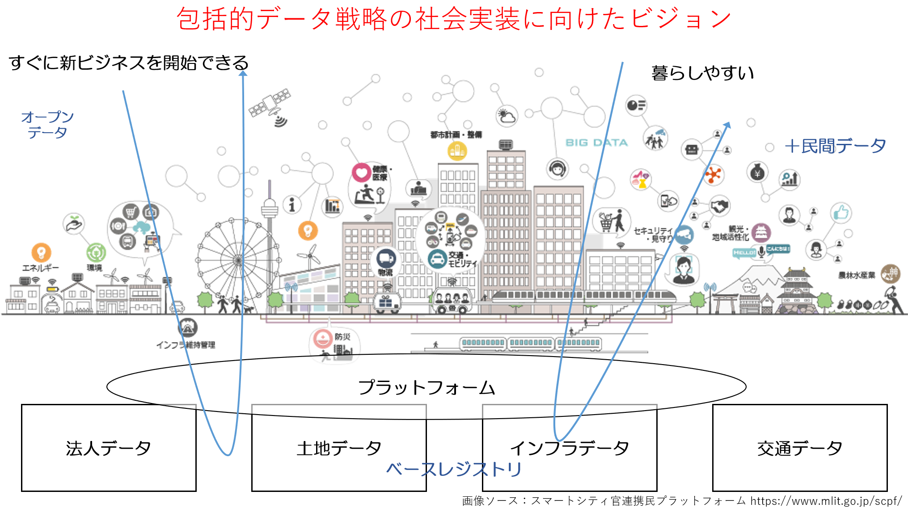
包括的データ戦略の推進
① トラストを確保する枠組みの実現
・トラストポリシーの基本方針を参照し、行政及び
マルチステークホルダーでトラスト基盤構築を推進。
② ベース・レジストリの整備の推進等
・事業所・事業者、住所・土地、行政等の各分野の
ベース・レジストリについて関係府省庁において整備。
③ オープンデータの推進
・国及び地方公共団体等において、サイバー
セキュリティの確保や個人情報の適正な取扱いを
確保しつつ、公共データの公開及び活用を推進。
包括的データ戦略の社会実装に向けたビジョン
デジタル産業の育成
・クラウドサービス産業や、ITスタートアップ等を育成。
Web3.0の推進
・デジタル資産に関する有識者会議、調査研究の実施
・デジタル資産の発行・保有に係る課題の把握
・分散型アイデンティティの利用環境整備
・スマートコントラクトとDAOの法的位置づけの整理
・デジタル資産・分散台帳技術の活用へ向けた環境整備・人材育成
15

Slide 17
国民に対する行政サービスのデジタル化
国・地方公共団体・民間を通じたトータルデザイン
① トータルデザインで目指す姿
・品質・コスト・スピードを兼ね備えた行政
サービスに向けて、アーキテクチャ設計の
在り方を根本から見直す。
・利用者目線を徹底のうえで、公金受取口座の登録の推進など、支援を必要とする方に手が差し伸べられ、住民に寄り添った迅速な支援が受けられる「デジタル・セーフティーネット」としての環境整備。
・民間サービスによるフロントエンドの提供や、民間が保有するデータの活用など、
民間サービスと行政サービスとの一層の連携。
② 実現に向けた技術および制度の検討
・情報連携の基盤として、添付書類の削減のさらなる推進のほか、国民の利便性に資するプッシュ型サービスの実現のため、以下についてシステム・制度の両面から検討を進め、包括的な実現を目指す。
１）地方公共団体内の住民情報の活用
２）本人を介した官民の情報活用
３）行政機関間のバックオフィスでの情報連携
地方公共団体内・行政機関間・民間との対外接続の一貫した設計
マイナンバー法を含む必要な法令の整備
16

Slide 18
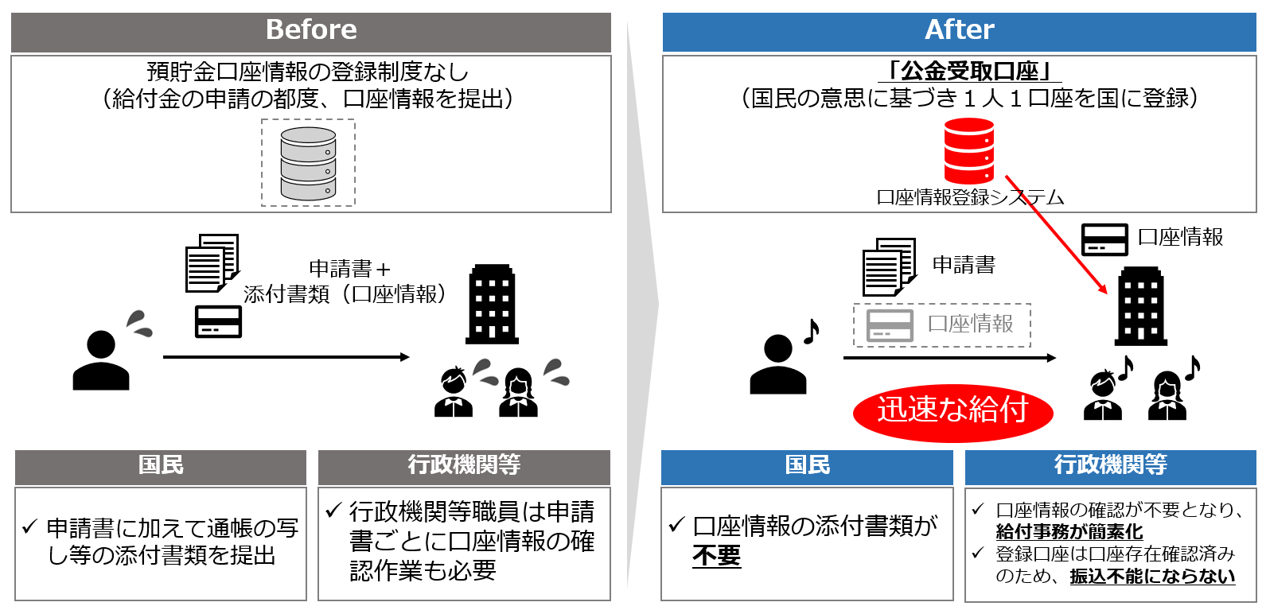
国民に対する行政サービスのデジタル化
新型コロナ対策など緊急時の行政サービスのデジタル化
① ワクチン接種証明書のスマートフォンへの搭載の推進
・R3年中に開始したマイナンバーカードを用いた本人確認を前提とした接種証明書のスマホアプリの提供に
ついて必要な改善の検討。
② 特定公的給付制度の活用及び公金受取口座の登録・利用の推進
・特定公的給付制度を活用し、マイナンバーを利用した迅速な公的給付を実現。
・公金受取口座の登録を推進するとともに、行政機関による登録口座情報の利用の仕組みについては、
R4年度中の運用開始を目指す。
17

Slide 19
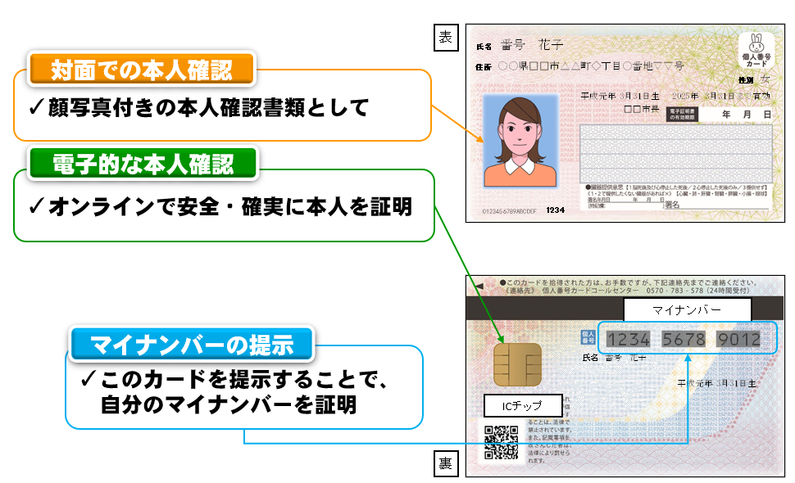
国民に対する行政サービスのデジタル化
マイナンバー制度の利活用の推進
① マイナンバー制度における情報連携の拡大
・マイナンバーの利用や情報連携は、国民の利便性向上を第一に、行政手続等の横串での精査を行い、個々制度等の業務の見直しを実施。社会保障や災害など現行制度におけるマイナンバーの利用を徹底するほか、在留外国人や在外邦人等に対する行政手続の事務、国家資格等の事務（例えば教員や行政書士など）、個人に関する属性情報の登録等を要する事務（例えば自動車登録など）等、検討の具体化を進め、マイナンバー利用の拡大を図る。国民の理解を得つつ、R5年の通常国会に必要な法律案を提出。
② 各種免許・国家資格等のデジタル化の推進
・R3年度に実施した各種免許・国家資格等の範囲等についての調査を踏まえ、R5年度までに、資格管理者等が共同利用できる資格情報連携等に関するシステムの開発・構築を行い、R6年度にデジタル化を開始。
マイナンバーカードの普及及び利用の推進
・R4年度末までに、マイナンバーカードがほぼ全国民に行き渡ることを目指す。
・マイナンバーカードの健康保険証としての利用のため、保険医療機関・薬局に、
R5年4月からオンライン資格確認の導入を原則として義務付けるとともに、
導入が進み、患者によるマイナンバーカードの保険証利用が進むよう、関連する
支援等の措置を見直す¹。R6年度中を目途に保険者による保険証発行の選択制の
導入を目指し、さらにオンライン資格確認の導入状況等を踏まえ、保険証の
原則廃止²を目指す。また、運転免許証との一体化のため、R6年度末に
マイナンバーカードとの一体化を開始。
１）診療報酬上の加算の取扱いについては、中央社会保険医療協議会において検討。
２）加入者から申請があれば保険証は交付される。
・スマホから様々な手続きができ、きめ細かいお知らせが受け取れる「オンライン市役所サービス」、「市民カード化」、民間ビジネス利用を推進。
・マイナポータルの継続的改善・民間サービスの利用シーン拡大等を通じユースケースを拡充。
・市町村や業界団体に働きかけ、フォローアップ。
18

Slide 20
国民に対する行政サービスのデジタル化
公共フロントサービスの提供等
① マイナンバーを活用した国民の利便性の向上
・R6年度中に、相続・災害時のサービスを含む、預貯金口座へのマイナンバーの付番を円滑に進める仕組みの
運用開始を目指す。
② ワンストップサービスの推進等
・子育て・介護、引越し、死亡・相続、社会保険・税手続のワンストップサービスを推進。
・旅券（パスポート）申請、在留関係手続、入国手続等のデジタル化を推進。
19

Slide 21
暮らしのデジタル化
準公共分野のデジタル化の推進
① 健康・医療・介護
・民間PHRサービスの利活用を促進。（より高いサービス
水準を目指し、R5年度末を目標にガイドラインを策定）
・全国医療情報プラットフォーム、電子カルテ情報の
標準化等、診療報酬改定DXの取組を推進。
② 教育
・教育データの利活用を促進。（「教育データ利活用
ロードマップ」を踏まえた取組、データの更なる
標準化、データ連携の推進、IDの検討）
・「個別最適な学び」と「協働的な学び」を実現する、
デジタル社会を見据えた教育について検討。
③ 防災
・防災情報のアーキテクチャを検討し、データ連携
を実現するためのプラットフォームを構築。
・地方公共団体の防災業務のデジタル化を推進。
・物資調達・輸送調整等支援システムの高度化。
④ こども
・教育・保育・福祉・医療等のデータを分野を越えて連携
させ、真に支援が必要なこどもや家庭に対するニーズに
応じたプッシュ型の支援に活用する実証事業を実施。
⑤ モビリティ
・モビリティ関連データの流通促進のための開発・実証。
・３次元空間IDを含めたデジタルインフラのアーキテクチャ設計、事業モデル化など普及に向けた取組の具体化。
⑥ 取引（受発注・請求・決済）
・中小企業のバックオフィス業務の効率化のため、受発注の
デジタル化の推進、デジタルインボイスの普及・定着。
・契約から決済にわたる取引全体におけるデータ連携を
可能とするため、必要なデータ利活用の取組を推進。
※Personal Health Record
20

Slide 22
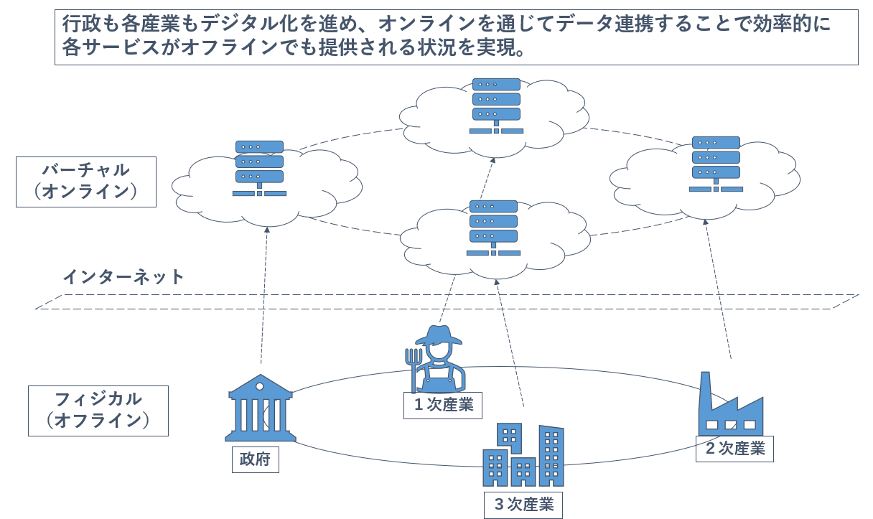
産業のデジタル化
① 事業者向け行政サービスの質の向上に向けた取組
・電子署名、電子委任状、商業登記電子証明書、
法人共通認証基盤（GビズID）の普及。
・e-Gov、Jグランツ等、民間事業者に対する
オンライン行政サービスの充実。
② 中小企業のデジタル化の支援
・中小企業の事業環境のデジタル化のサポート
（生産管理の導入、受発注のデジタル化、
「デジタル化診断」の提供、IT専門家を
派遣する事業や、IT導入補助金）
・中小企業のサイバーセキュリティ対策の支援。
③ 産業全体のデジタルトランスフォーメーション
・DX認定制度、DX銘柄の取組、DX投資促進税制等を通じた企業のDXの促進。
・産業におけるサイバーセキュリティの強化。
21

Slide 23
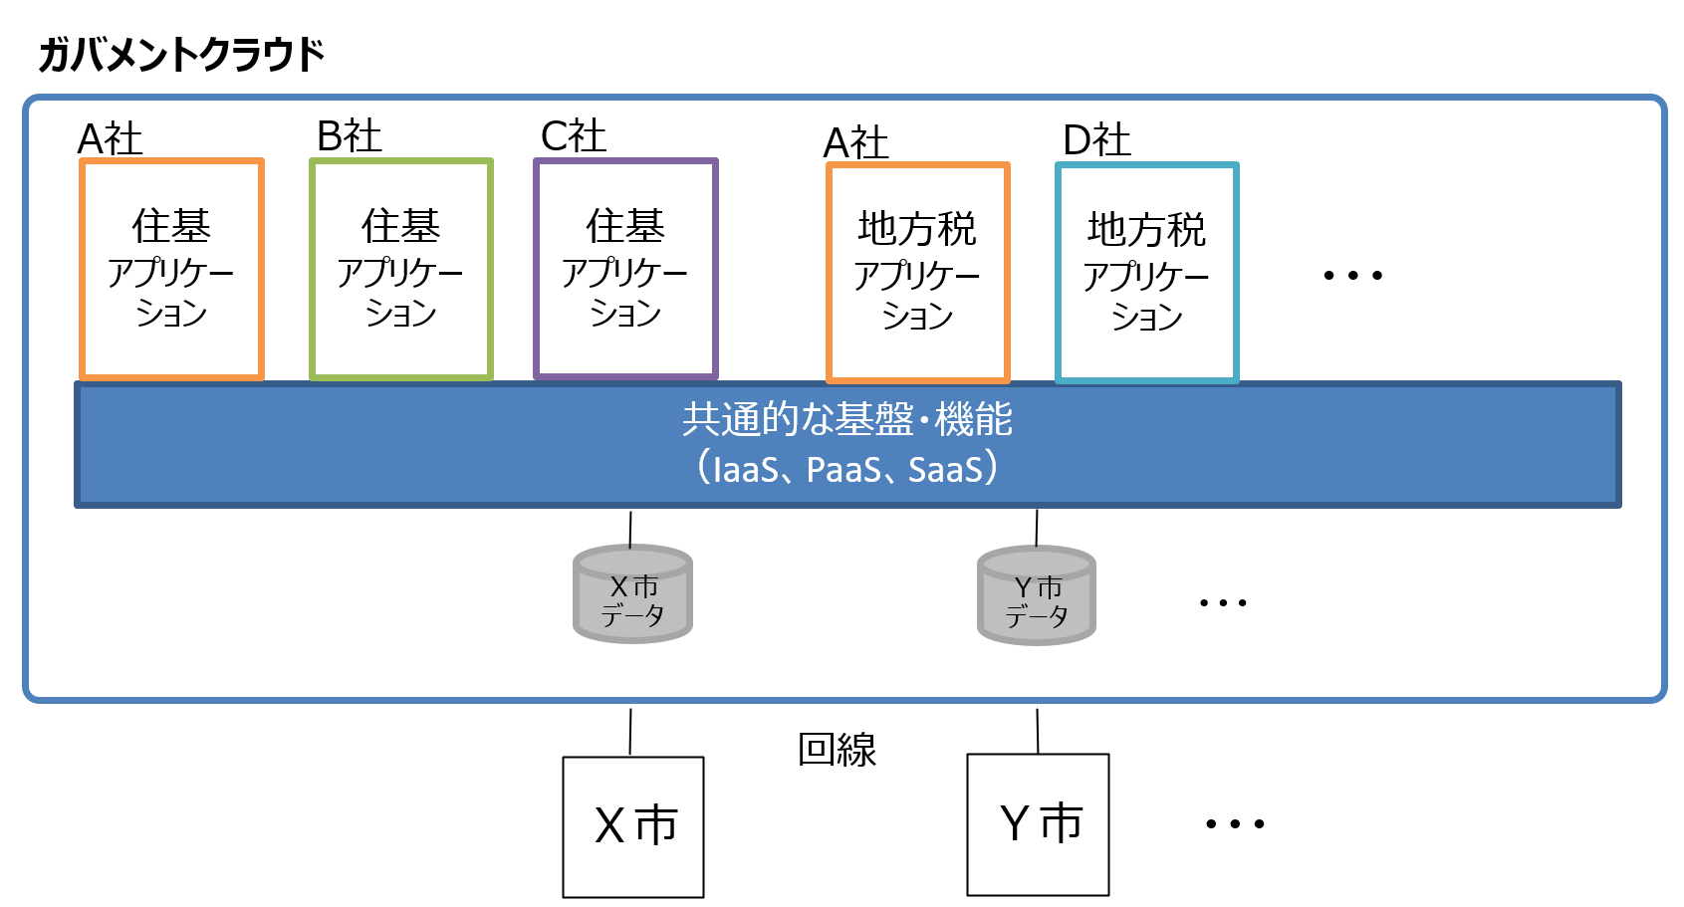
デジタル社会を支えるシステム・技術
国の情報システムの刷新
① ガバメントクラウドの整備
・R4年度に、地方公共団体による先行事業、デジタル庁ウェブサイトにおける利用を実施し、段階的に運用を開始。
・各府省庁の情報システムについて、原則、R5年度以降順次ガバメントクラウドへの移行を進める。
② ネットワークの整備
・デジタル庁は、政府共通の標準的な業務実施環境を提供するサービスであるガバメントソリューションサービスを提供。
・政府共通ネットワークは廃止し、広帯域、高品質、低コスト、高セキュリティな新たな府省間ネットワークへの移行
をR5年度中に完了。
③ 政府調達のデジタル化の在り方
・参入手続の公平性・迅速性の確保、アジャイル開発への対応等を念頭に検討し、必要に応じ法制度を含め順次整備を推進。
地方の情報システムの刷新
・R4年度夏を目途に地方公共団体情報システム標準化
基本方針を作成。（児童手当含む20業務）
・地方公共団体の意見を丁寧に聴きながら、R4年夏を目途に
標準準拠システムへの移行の在り方について定める。
デジタル化を支えるインフラの整備
・「デジタル田園都市国家インフラ整備計画」等に基づき、光ファイバや5G、半導体戦略の具体化、
データセンター、国内海底ケーブル整備。
デジタル社会に必要な技術の研究開発・実証の推進
・情報通信・コンピューティング技術の高性能化、セキュリティ技術の高度化等。
・スーパーコンピュータ、学術情報ネットワーク等の次世代情報インフラ整備等。
22

Slide 24
デジタル社会のライフスタイル・人材
ポストコロナも見据えた新たなライフスタイルへの転換
・働く時間や場所を柔軟に活用できるテレワークの導入・定着に向け、労働者が安心して働ける良質なテレワークの推進。
・活用事例の創出を企図した情報発信や、共助のビジネスモデルや地域のシェアリングエコノミーの効果的導入方法の検討。
デジタル人材の育成・確保
① デジタルリテラシーの向上
・小学校におけるプログラミング教育の必修化等、新学習指導要領に基づく取組を推進。
・社会人向けの実践的なプログラムの開発・拡充、リカレント教育を支える専門人材の育成等を実施。
② 専門的なデジタル知識・能力を持つ人材の育成・確保
・教育コンテンツやカリキュラムの整備、実践的な学びの場の提供等を行うデジタル人材育成プラットフォームを構築。
・政府デジタル人材については、R4年度の国家公務員採用試験から新設等された「デジタル区分」等の合格者を積極的に採用。 ・各府省庁、地方、民間など組織の垣根を越えた人材の行き来を通じて人材育成が行われる環境を整備。
・「女性デジタル人材育成プラン」に基づき、就労に直結するデジタルスキルの習得支援及びデジタル分野への就労支援の推進。
今後の推進体制
① デジタル庁（司令塔）
② デジタル改革の推進体制（政府の推進体制を強化）
③ デジタル社会推進会議（施策の実施を推進）
④ デジタル社会構想会議（重要施策について調査・審議）
⑤ デジタル臨時行政調査会（デジタル改革・規制改革・行政改革を一体的に推進）
⑥ デジタル田園都市国家構想実現会議（デジタル基盤を整備しデジタル化の恩恵を全国に広げる）
⑦ 地方公共団体等との連携・協力
⑧ 民間事業者等との連携・協力
23

